Slide 1

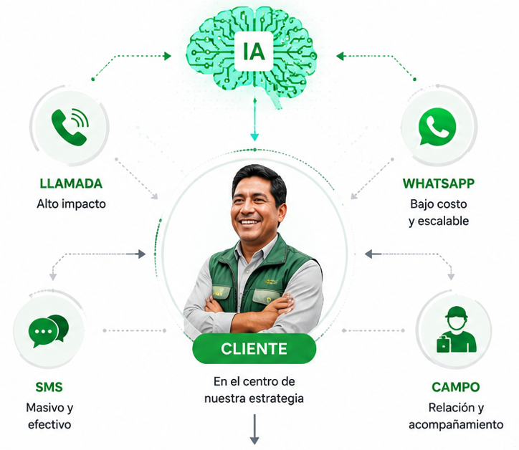

Reto 1
IAthon Ulima:
Reinventando la Cobranza Inteligente
¿Cómo usar la inteligencia artificial
para decidir cuándo, cómo y a quién cobrar?
Objetivo: recuperar más, reducir gastos, y mejorar la experiencia del cliente.
MEJOR RECUPERACIÓN

Slide 2
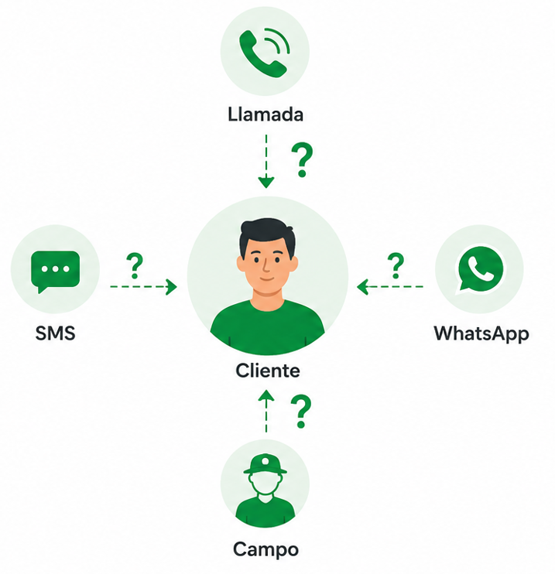



Entender el reto
actual de la cobranza
Ya clasificamos
Clientes según riesgo de mora
Tenemos varios canales
WhatsApp, llamadas, SMS, bots y Campo
La oportunidad
cuál canal usar, cuándo usarlo y cuántas veces insistir
Pregunta del reto:
¿Cómo decidir el mejor canal y momento para cobrar?

Slide 3

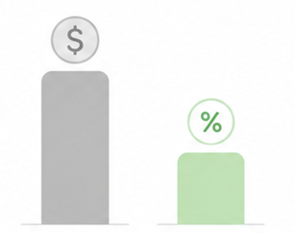
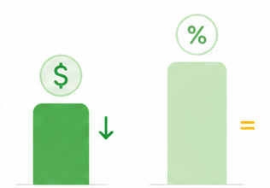




Nuestro objetivo: usar IA para optimizar contactos y reducir costos
Objetivo
Usar IA para optimizar la gestión
ANTES
DESPUES
¿Qué buscamos?
Enfoque en gestión digital
Mantener niveles de Recuperación
Costo
Recuperación
Costo
Recuperación
Personalizar contacto por cliente
Más costo,
mismo resultado
Menor costo,
Mayor recuperación
Reducir >10% costo de cobranza
La IA nos ayudará
a decidir cuándo, por qué canal y a quién contactar

Slide 4

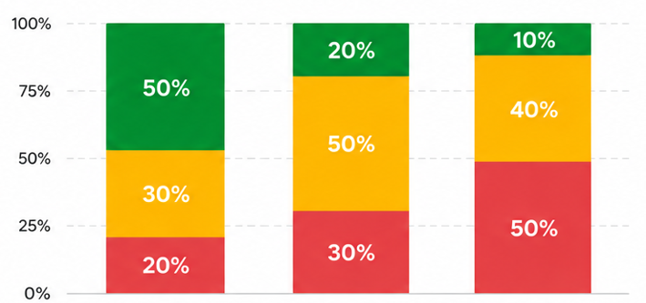









Insights clave:
el valor está en decidir mejor
No se trata de hacer más contactos,
sino de decidir mejor cómo, cuándo y por qué canal.
Resultado por tipo de contacto
Pago por contacto
Sin contacto
No pago
Clientes que pagan por ser contactados
Impacto varía según canal
Sobregestión afecta la experiencia
Digital muestra alto potencial
Conclusión:
El valor está en elegir el canal correcto,
para el cliente correcto, en el momento correcto.

Slide 5

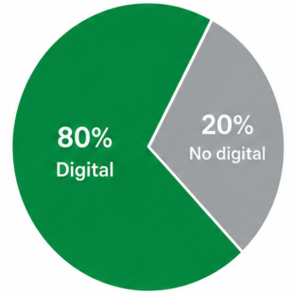




Público objetivo:
es clave diferenciar clientes digitales y no digitales
Composición de la cartera
Cartera <35K
80% del portafolio
Clientes digitales
vs tradicionales
La mayoría de nuestros clientes son digitales.
¡Gran oportunidad!
Segmentación existente
(score + comportamiento)
Mejorar la segmentación y personalización por cada tipo de cliente
Poco en personalización
de gestión
Idea clave:
Entender las diferencias entre clientes digitales y no digitales nos permitirá tener una mejor gestión

Slide 6



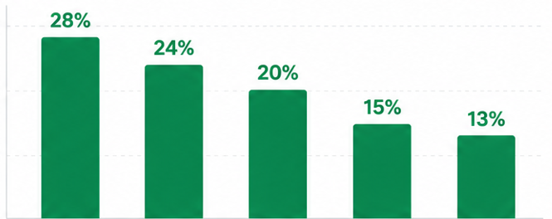




Producto y tramo:
la mora temprana concentra mayor impacto y oportunidad
Créditos microfinancieros
Nuestro principal foco
Distribución por días mora
% Clientes
Foco: preventiva y mora temprana
Actuamos antes que la mora crezca
Alto volumen de clientes
Impacto masivo de clientes
Preventiva
0
días
01-30
días
31-60
días
+60
días
Alta oportunidad de eficiencia
Mejor gestión = menores costos
En resumen:
Si actuamos temprano, en el tramo correcto, podemos optimizar la gestión de la cobranza

Slide 7


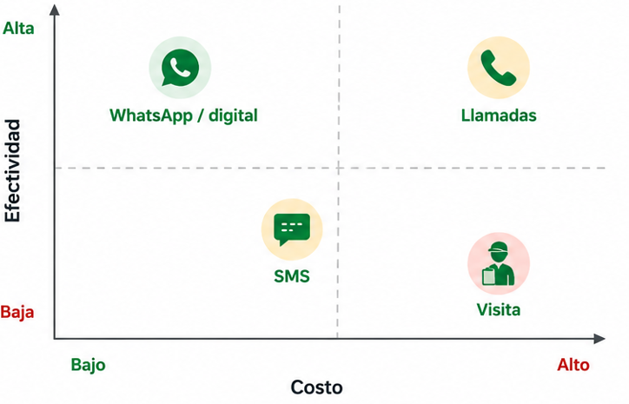
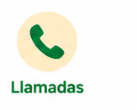
Canales:
cada canal tiene distinto costo y rol en la cobranza
Costo vs efectividad del canal
Idea clave:
Elegir el canal correcto para cada cliente maximiza resultados y optimiza los costos
Bajo costo
Alto costo
Costo medio
Muy alto costo

Slide 8


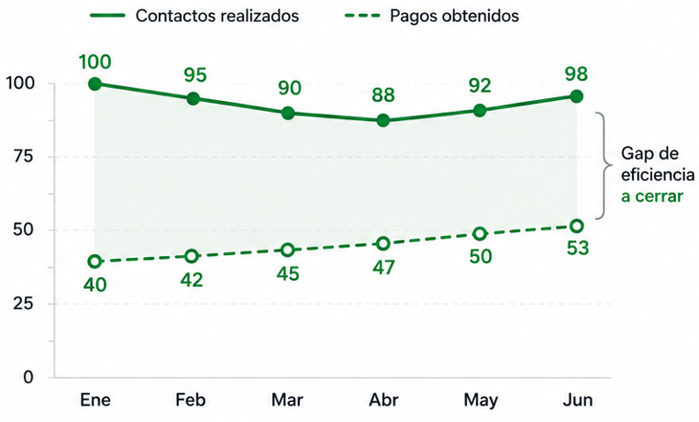



Estrategia previas:
pilotos exitosos en lo digital pero falta escalar con la IA
Contacto vs pagos (gap de eficiencia)
Segmentación
recientemente actualizada
Pilotos digitales
con buenos resultados
Estrategias
por tramo de mora
Falta de optimización
dinámica por cliente
Siguiente
paso:
Escalar con IA para cerrar gap y aumentar pagos

Slide 9
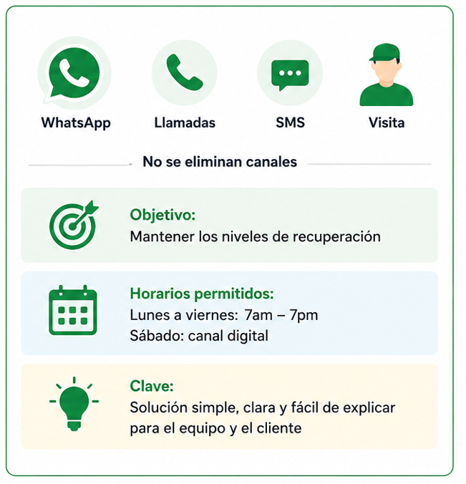
Restricciones:
la solución debe ser aplicable en el negocio real

Slide 10


Gracias!

